Slide 1
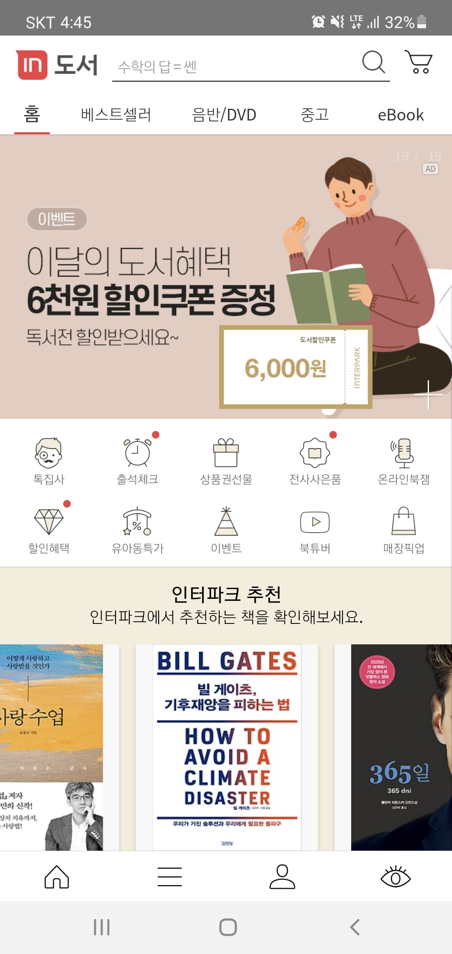
메인페이지 구성
홈 / 베스트셀러 / 음반dvd 등에 해당하는 카테고리를 수정
평점들을 기반으로 추천 알고리즘을 짜서, 도서 추천을 제공한다.
((혹은 MBTI를 기반으로))
네이버에서 아이템에 대한 검색량을 알려주는 api가 있다고 들었는데, 이를 활용해서 Hot한 도서! 라고 해서 정보를 제공하는 것도 만들어주면 좋을듯

Slide 2
추천기능의 구현
추천서비스를 처음으로 이용할 때나 혹은 회원가입을 할 때,,,,, 많이 대중적인 책들을 제시하고 이에 대한 평점을 입력받는다.
그리고 여기서 쌓인 데이터들을 기반으로 유사도가 높은, 다른 유저들의 데이터를 활용해서 예상 평점이 높을 것 같은 책들을 추천한다.
-→ Knn알고리즘
3. 또한 선호하는 장르의 책들을 입력받고, 그 장르에서 높은 평점, 높은 인기를 가지는 책들을 추천해준다.

Slide 3
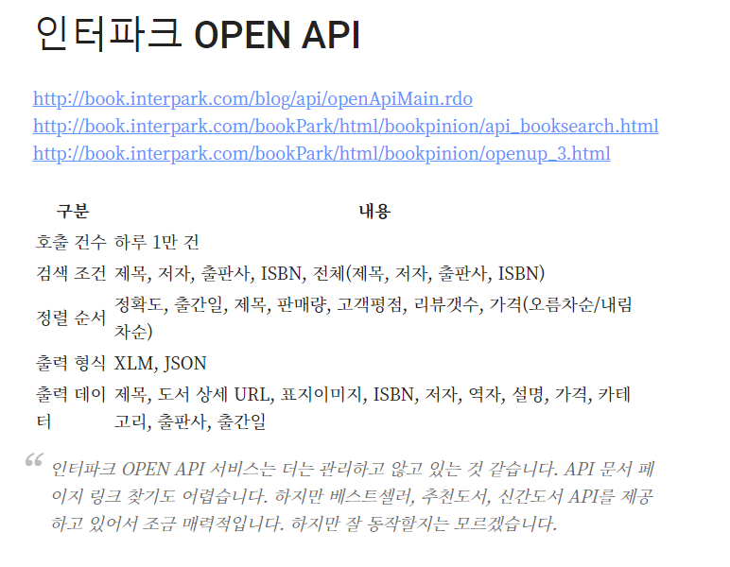
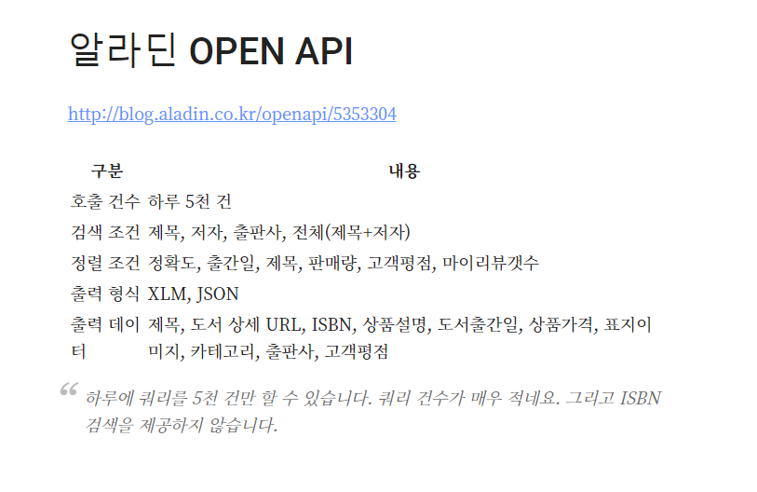
여기 써 있는 자료들만 봤을 때, 알라딘에서의 고객 평점이 유의미해보인다.
그리고 이 사람이 말하기로 베스트셀러, 추천도서, 신간도서 api를 제공하고 있다고 하는데 이는 확인이 필요해보임

Slide 4
그리고 추가하고 싶은 기능은,,,!
현재의 위치를 기반으로 근처에 있는 국립도서관의 위치를 탐색해주고,
해당 국립도서관에서 원하는 도서를 보유하고 있는지 아닌지에 대한 정보를 제공한다.
근데,,, 전국을 기반으로 하는 데이터는 솔직히 못찾아 보았다.
하지만 지역을 나누어 보았을 때, 각 시별로, 혹은 각 구별로 관리하는 국립 도서관에 대한 도서 정보는 많이 제공을 하는 것을 확인했다.
…노가다가 되겠지만,,, 이를 다뤄서 우리가 직접 데이터를 만드는 것도 좋을 듯,,,,!
Ex)
http://data.seoul.go.kr/dataList/OA-15483/A/1/datasetView.do

Slide 5
그리고,,, SNS 기능을 만드는 것도 재밌을 것 같다.
내가 책을 읽은 기록들을 만드는 페이지?
피드? 를 만드는 기능이 있으면 좋을 듯
지난 프로젝트를 하면서 든 생각인데,,,
서비스를 하고 우리가 발표를 할 때, 사용하는 방법에 대한 설명을 제시했었는데
이번에는 사용 튜토리얼을 만들어봐도 재밌을 것 같다!

